Slide 1
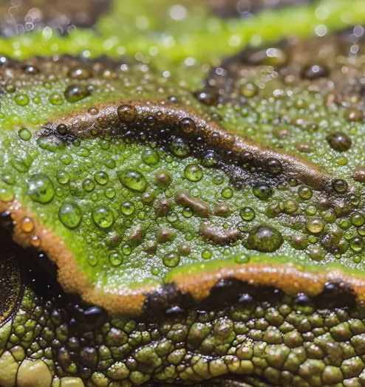
Anfíbios
A conquista do ambiente terrestre e a vida dupla adaptada.
Prof. Gabriel Flausino

Slide 2
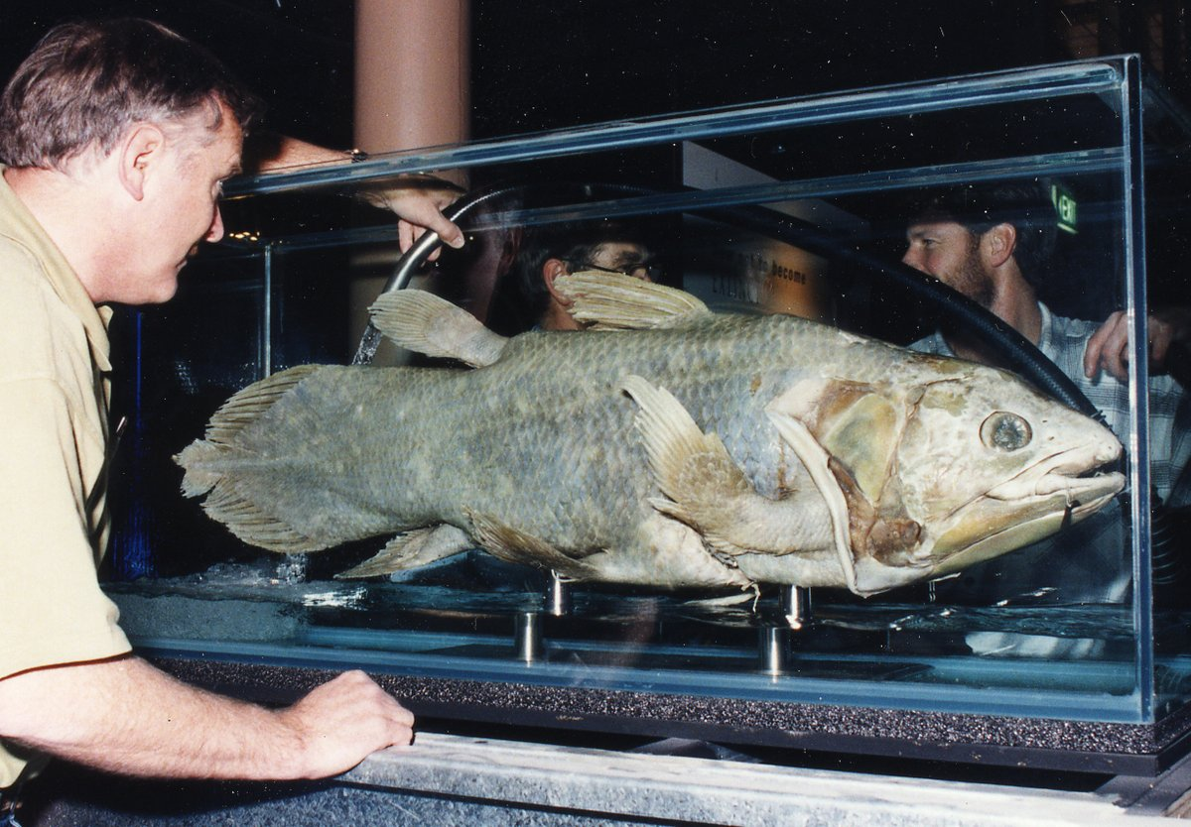
EVOLUÇÃO E TAXONOMIA
Os anfíbios foram os primeiros tetrápodes a ocupar a terra.
Tetrápodes = superclasse de vertebrados terrestres, possuidores de quatro membros.
Peixes Sarcopterygii
Originados de uma linhagem de peixes de nadadeiras lobadas e musculosas há cerca de 350 a 400 milhões de anos (Devoniano).
Uma vida dupla (Amphi + Bios)
Apesar de dominarem a terra firme, ainda dependem fundamentalmente da água para a fase larval jovem e para evitar a dessecação da pele.
Fóssil preservado de celacanto, um peixe ósseo sarcopterígio antigo.

Slide 3
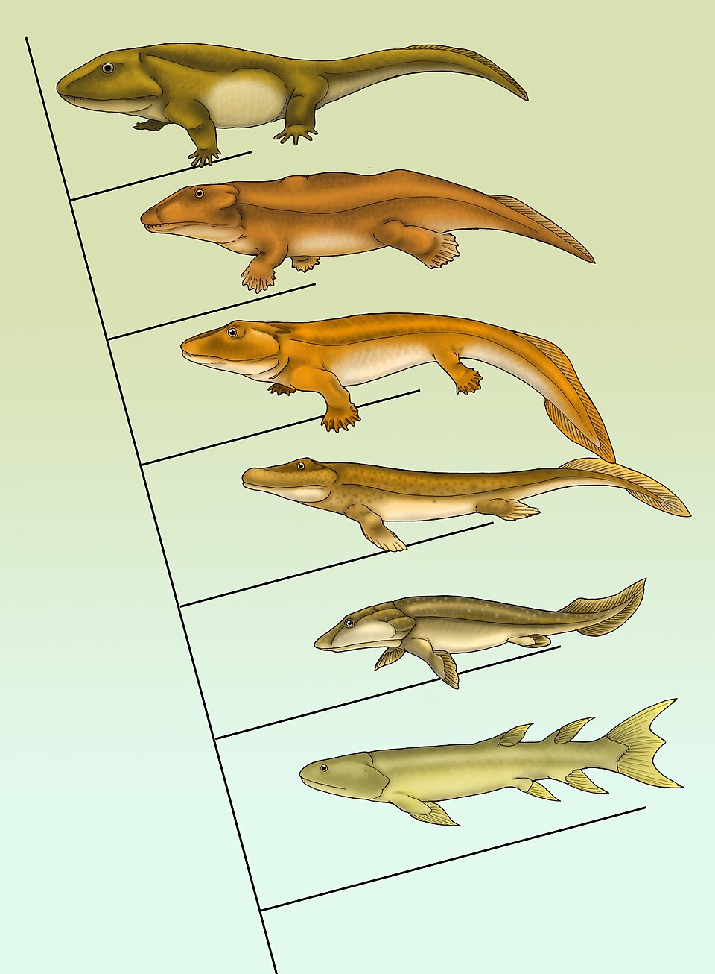

Slide 4
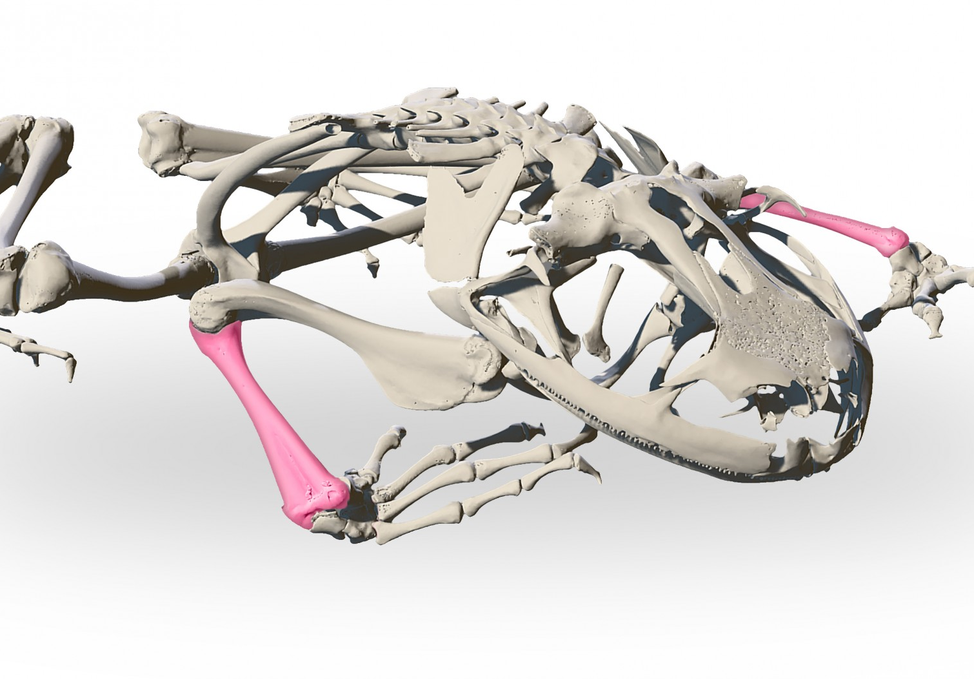
ANATOMIA E ESQUELETO
O esqueleto ossificado suporta o animal contra a gravidade.
Estrutura Axial e Apendicular
Dividido anatomicamente em crânio/coluna e cinturas (peitoral/pélvica) com membros para salto e natação.
Coanas e Olhos
Narinas externas ligadas à boca e olhos protegidos por pálpebras móveis com membrana nictitante (dobra fina e translúcida de tecido que protege e umedece o olho) contra ressecamento.
Renderização anatômica de um esqueleto de anuro com membros anteriores destacados.

Slide 5
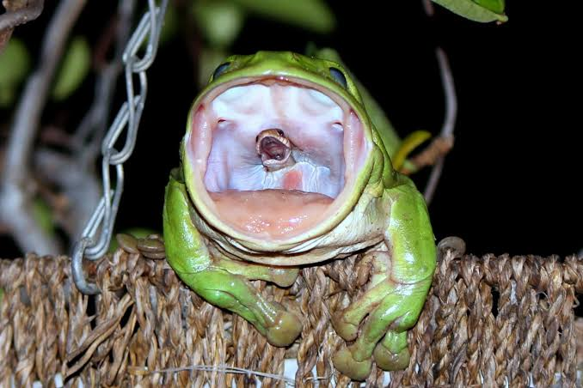
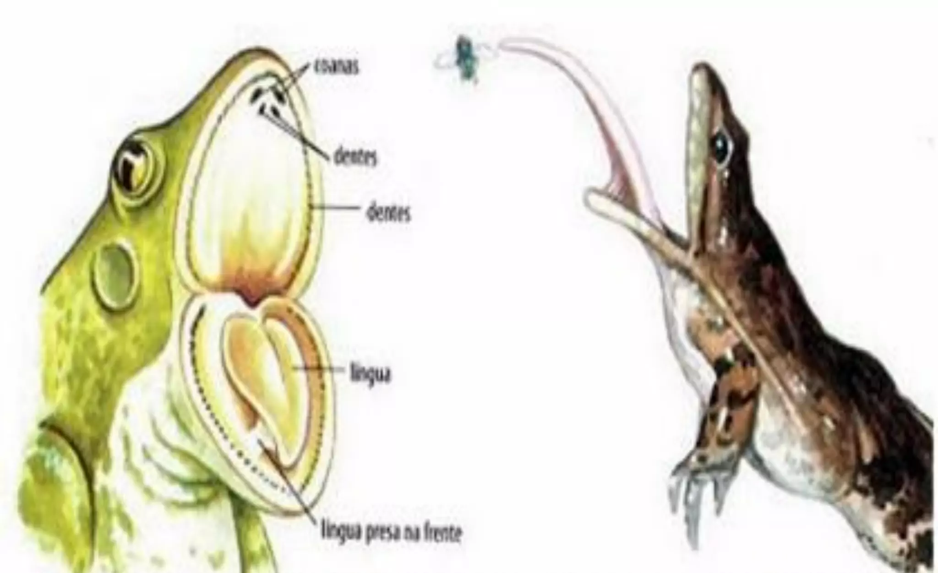

Slide 6
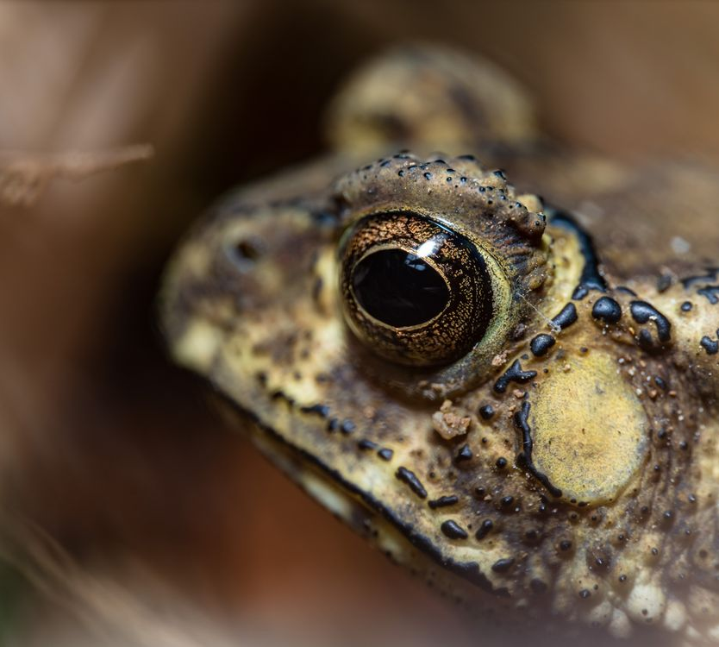
TEGUMENTO E DEFESA
A pele muito fina e úmida os obriga a viver perto d'água.
Altamente vascularizada e mantida umedecida por glândulas mucosas, garantindo a troca de gases essencial para sobrevivência.
Defesa por glândulas serosas (ex: paratóides) — não possuem presas ou veneno ativo; o líquido tóxico é expelido quando pressionados.

Slide 7
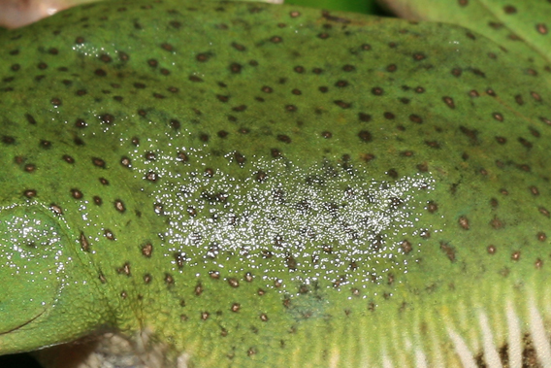
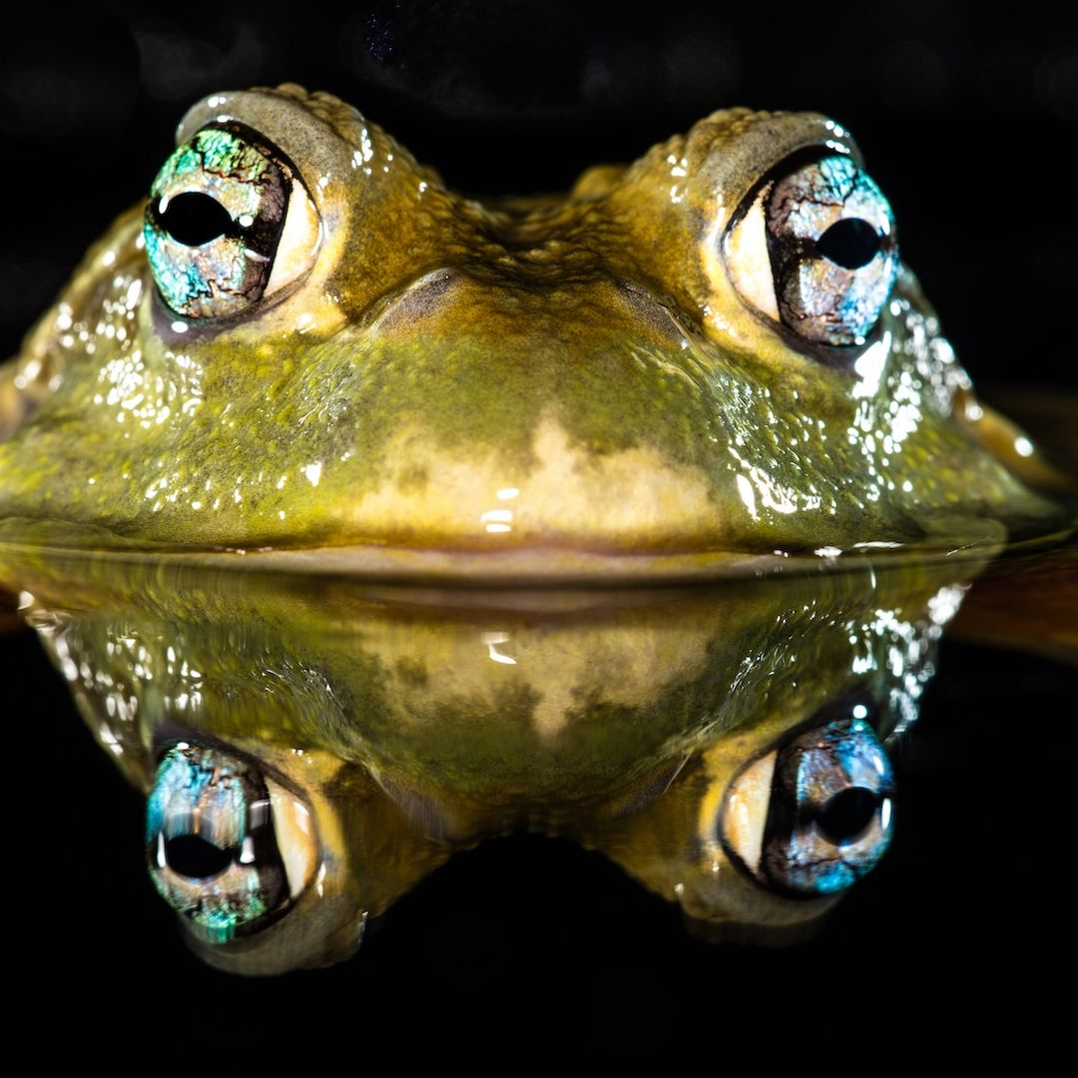
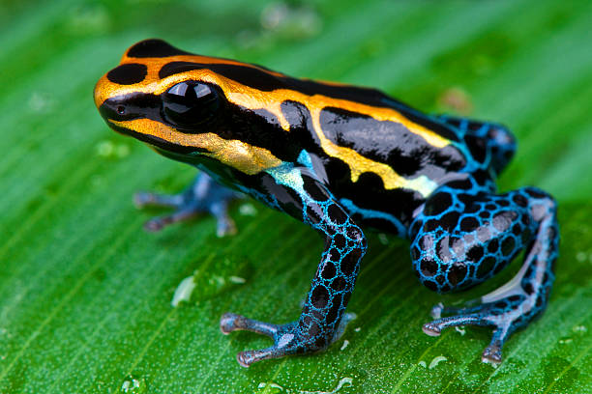

Slide 8
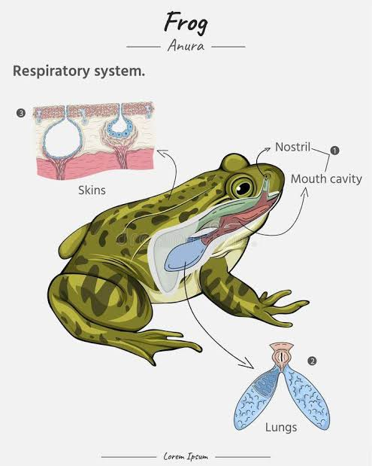
SISTEMA RESPIRATÓRIO
Os anfíbios puxam o ar para os pulmões sob pressão.
Respiração Dupla
Larvas respiram por brânquias. O indivíduo adulto combina pulmões simples e respiração cutânea rigorosamente dependente de umidade.
Bomba de Pressão Positiva
Eles não possuem diafragma. Rebaixam o soalho da boca, puxando ar. Em seguida, as narinas se fecham e o ar é "engolido" diretamente para o pulmão.

Slide 9
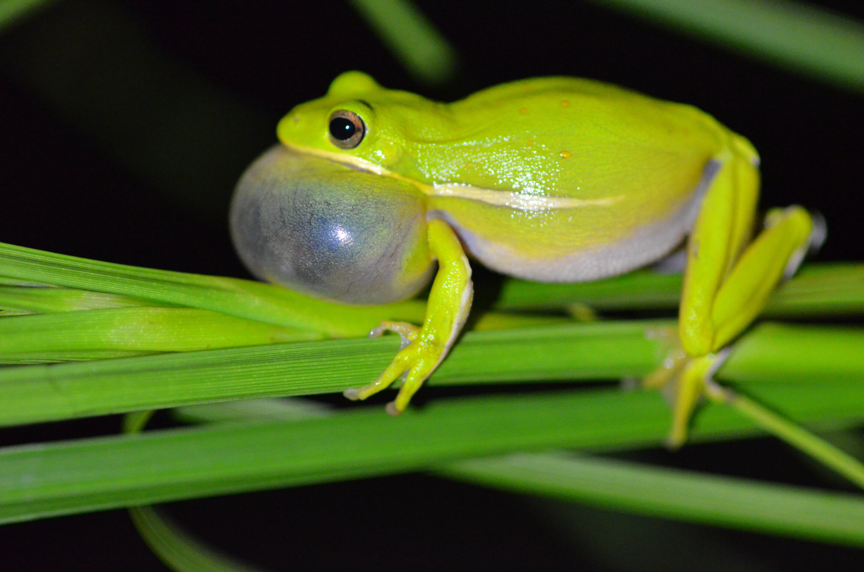

Slide 10
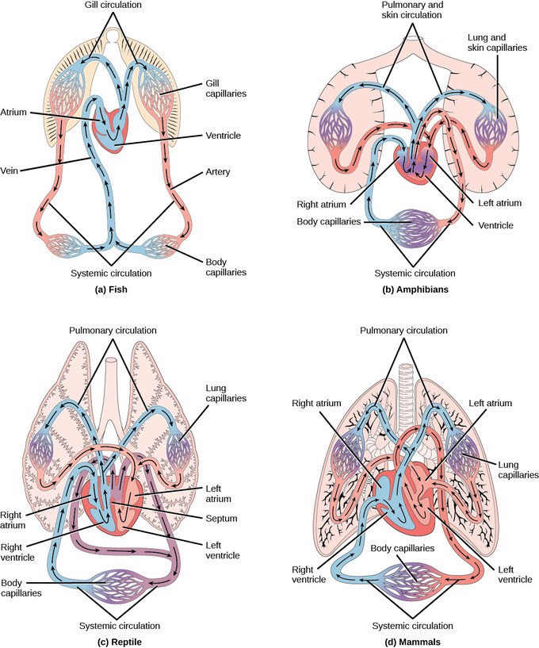
SISTEMA CIRCULATÓRIO
Sangue arterial e venoso se misturam parcialmente no ventrículo.
Coração Tricavitário do Adulto
A circulação é fechada e dupla, ou seja, é um sistema em que o sangue corre exclusivamente dentro de vasos sanguíneos e passa duas vezes pelo coração a cada ciclo completo do corpo.
O coração do adulto divide-se em dois átrios e um ventrículo único. (O girino, aquático, conta com apenas 2 cavidades, como os peixes).
O átrio direito recebe sangue venoso do corpo; o átrio esquerdo recebe sangue arterial dos pulmões e da pele.
Ambos esvaziam em um único ventrículo, resultando numa circulação incompleta.

Slide 11
EXCREÇÃO E TERMORREGULAÇÃO
A transição química é vital para evitar a desidratação em terra.
Fase Larval (Girinos)
Fase Adulta (Terrestre)
Amoniotélicos
Ureotélicos
Excretam Amônia. Por viverem em um meio com fluxo abundante de água, conseguem diluir essa substância altamente tóxica rapidamente e eliminá-la.
Excretam Ureia. Menos tóxica, pode ser concentrada e armazenada na bexiga urinária temporalmente, permitindo retenção hídrica.
Ectotermia e Torpor
Eles são poiquilotérmicos. Em períodos de seca extrema ou frio severo, muitos se enterram no solo úmido, baixando a taxa metabólica drásticamente (hibernação ou estivação).

Slide 12
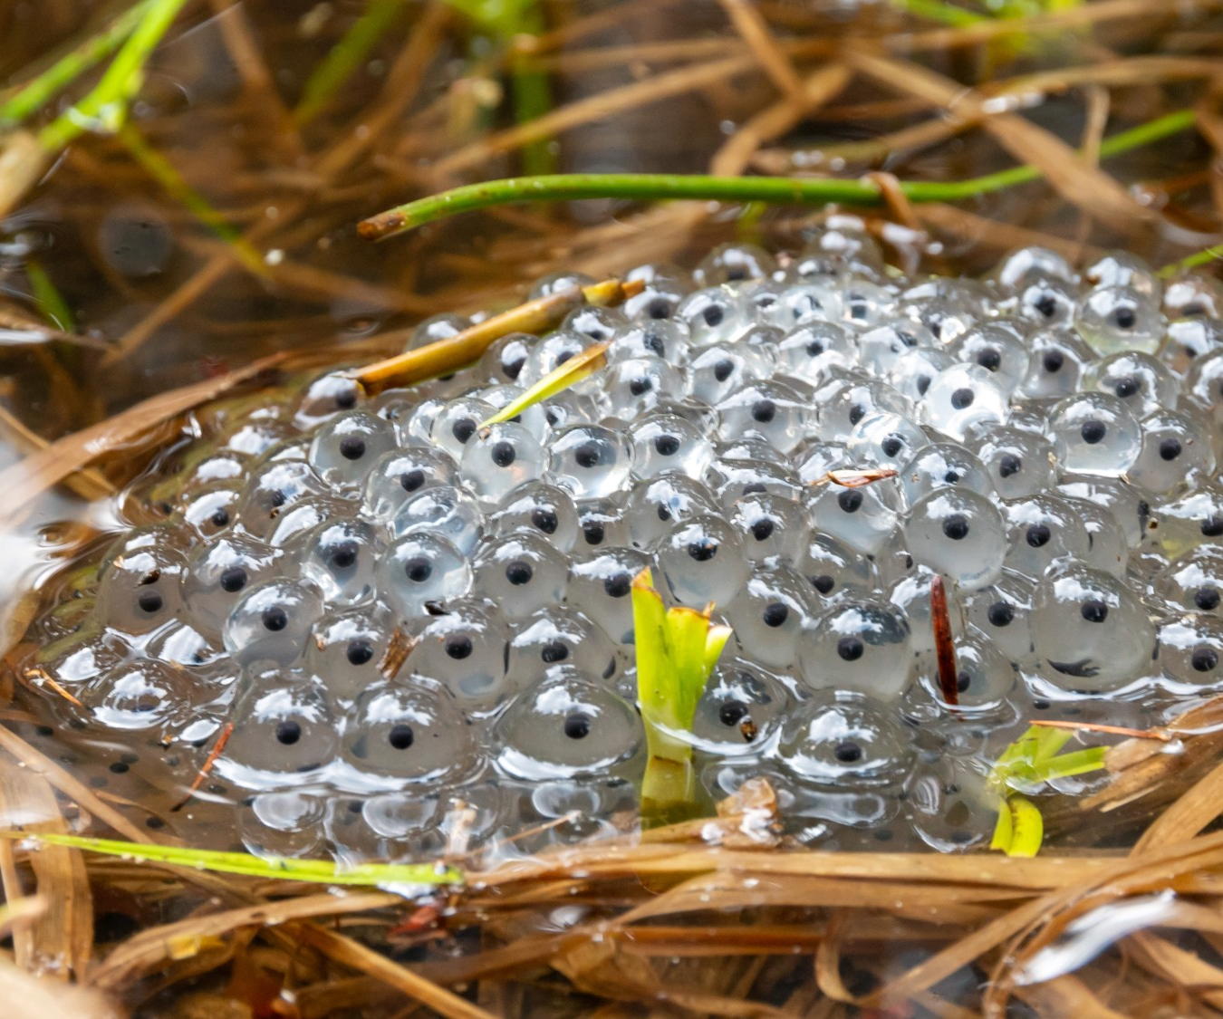
REPRODUÇÃO E CICLO DE VIDA
Hormônios transformam larvas aquáticas em predadores.
Fecundação Externa
Maioria das espécies utiliza o Amplexo Nupcial (abraço na água). A fêmea libera ovócitos em cápsulas gelatinosas enquanto o macho ejacula sobre eles simultaneamente.
A Metamorfose Hormonal
Regida pelas funções da tiroxina: a cauda é absorvida (apoptose), brotam patas e pulmões, enquanto as brânquias involuem. O tubo digestório longo e herbívoro é encurtado, preparando a anatomia de um carnívoro estrito adulto.

Slide 13
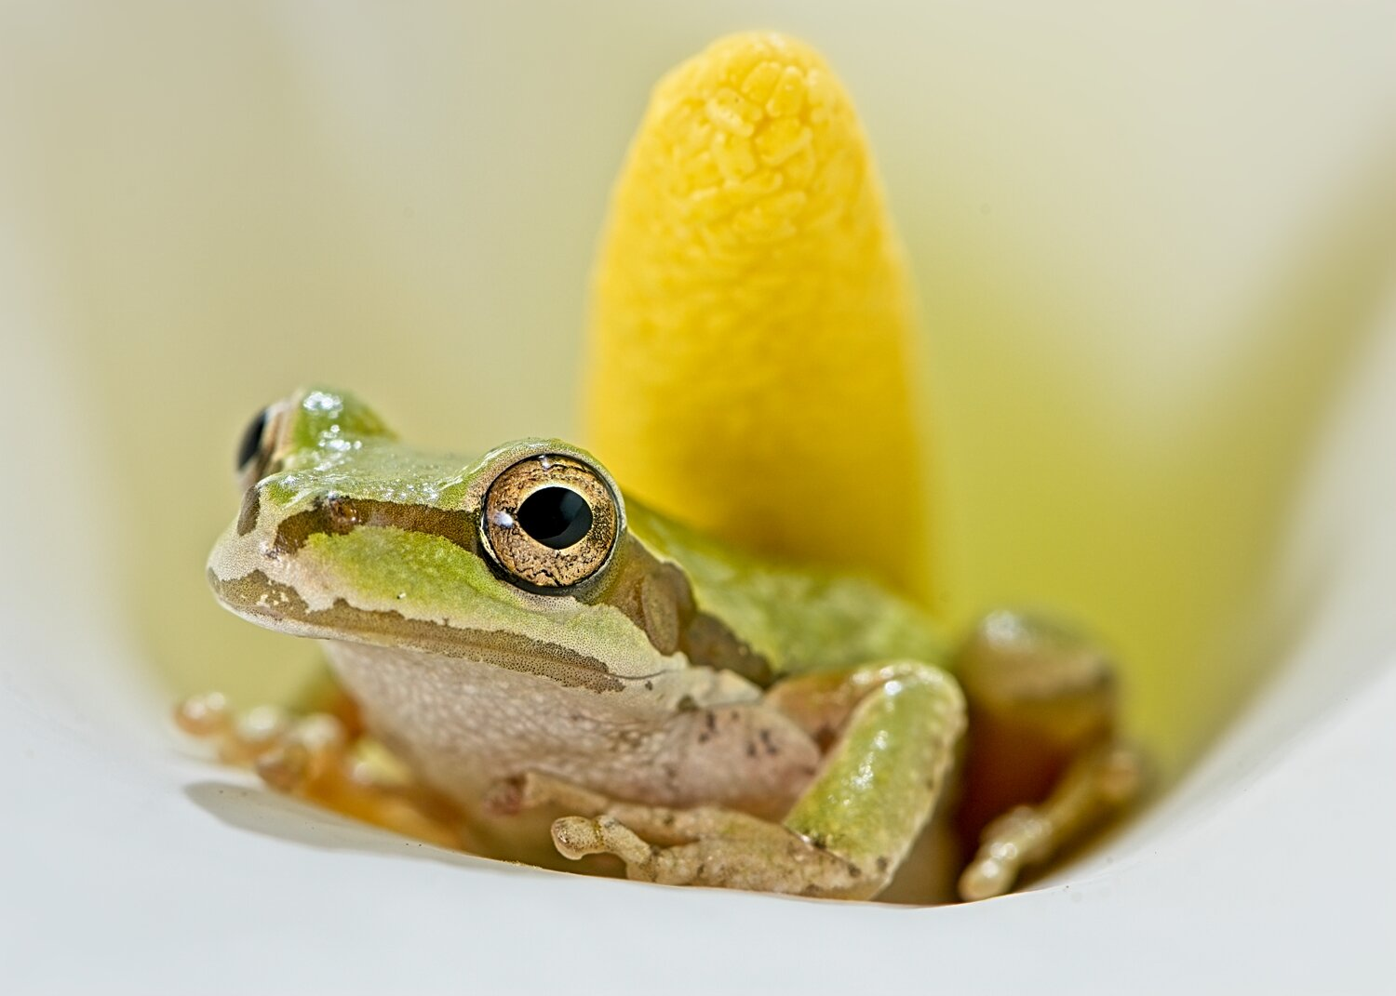
DIVERSIDADE: LISSAMPHIBIA
A Ordem Anura adapta pernas sem cauda para salto e natação.
Ordem Anura
A maior ordem de anfíbios. Marcada fundamentalmente pela ausência de cauda na fase adulta ("a-nura").
Sapos, Rãs e Pererecas
Sapos: Corpo robusto, pele seca e glândulas paratóides proeminentes.
Rãs: Pele úmida e lisa, patas longas providas de membranas interdigitais para forte locomoção aquática.
Pererecas: Dedos terminados em discos adesivos para fixação vertical (arborícolas).

Slide 14
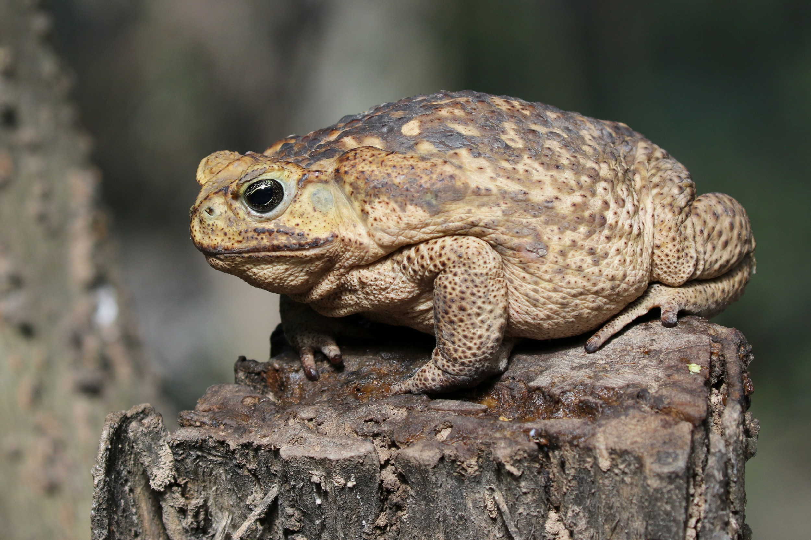

Slide 15
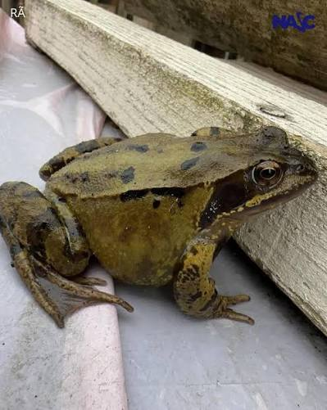

Slide 16
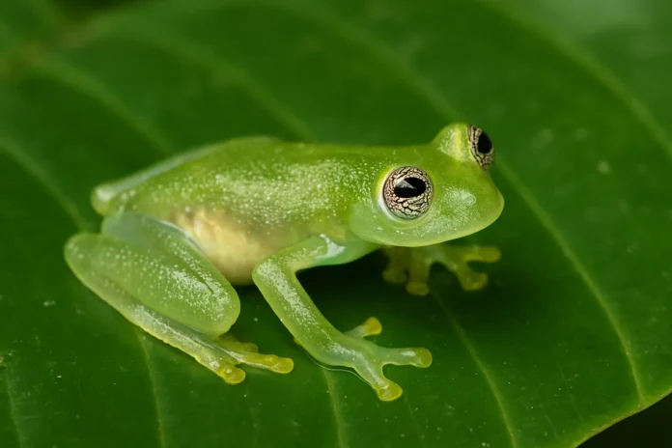

Slide 17
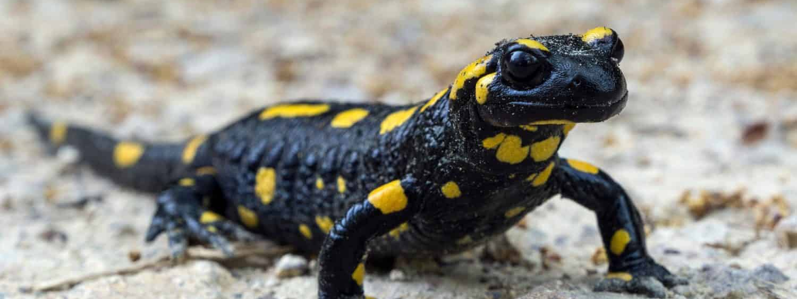
DIVERSIDADE: LISSAMPHIBIA
Caudatas retêm a cauda; Gymnophionas perdem as patas.
Ordem Urodela (Caudata)
Ordem Gymnophiona (Apoda)
Salamandras e Tritões. Diferente dos anuros, essas espécies mantém a cauda durante a vida adulta, caminhando com ondulações corporais similares a répteis.
Cecílias e Cobras-cegas. Organismos inteiramente ápodes (sem membros), cilíndricos e alongados, de hábitos fossoriais (enterrados no solo úmido).

Slide 18
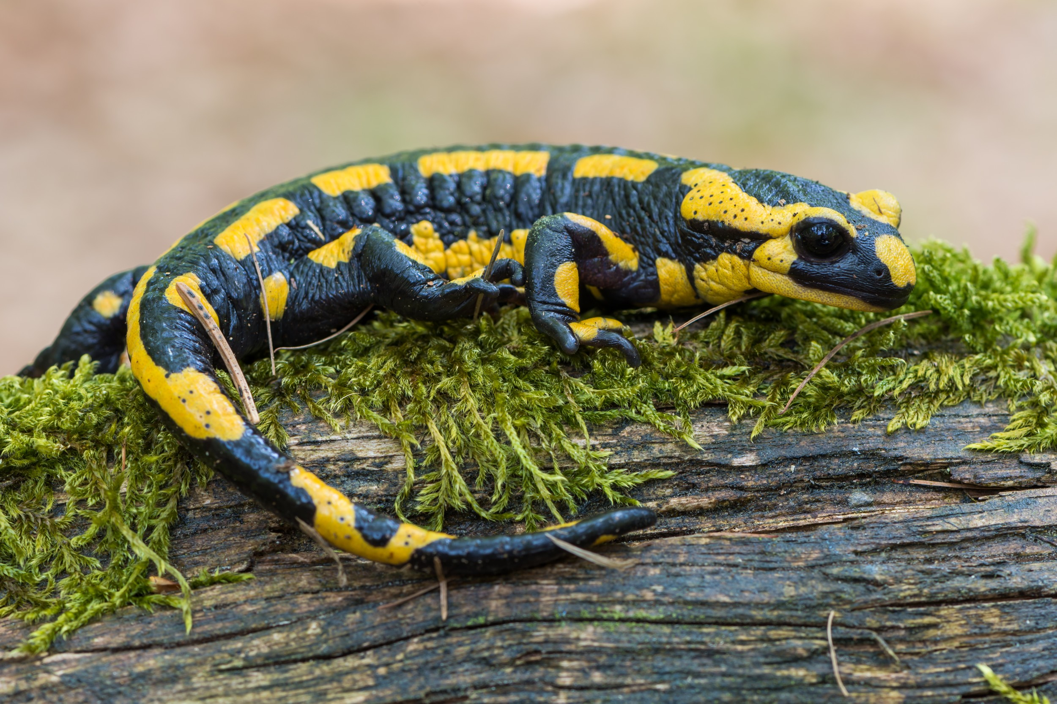

Slide 19
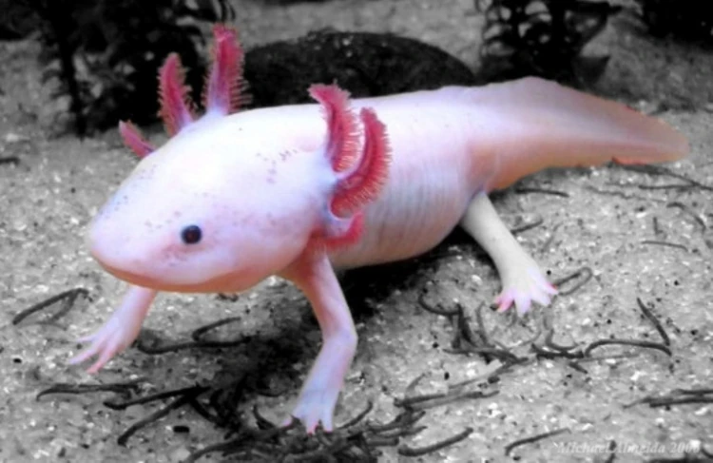

Slide 20
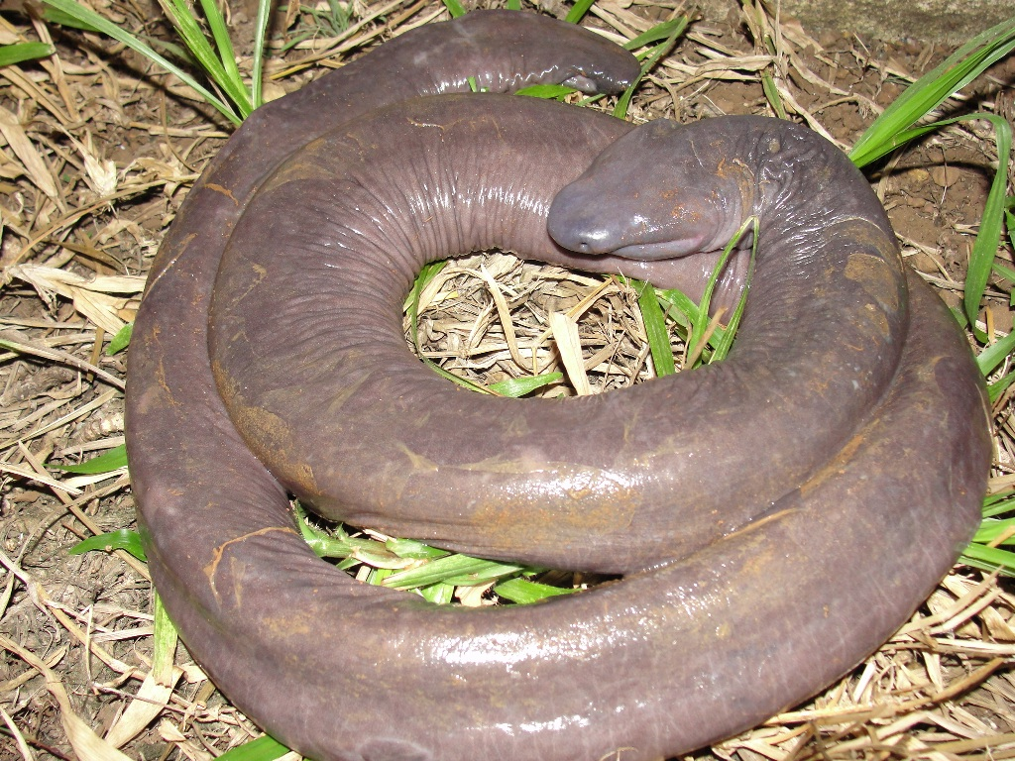
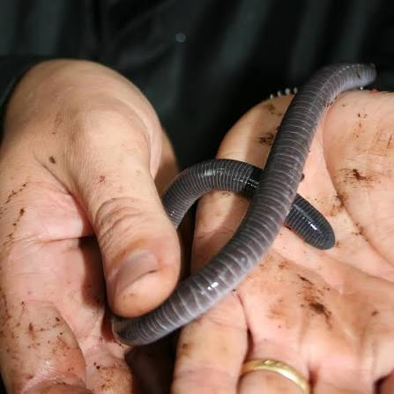

Slide 21
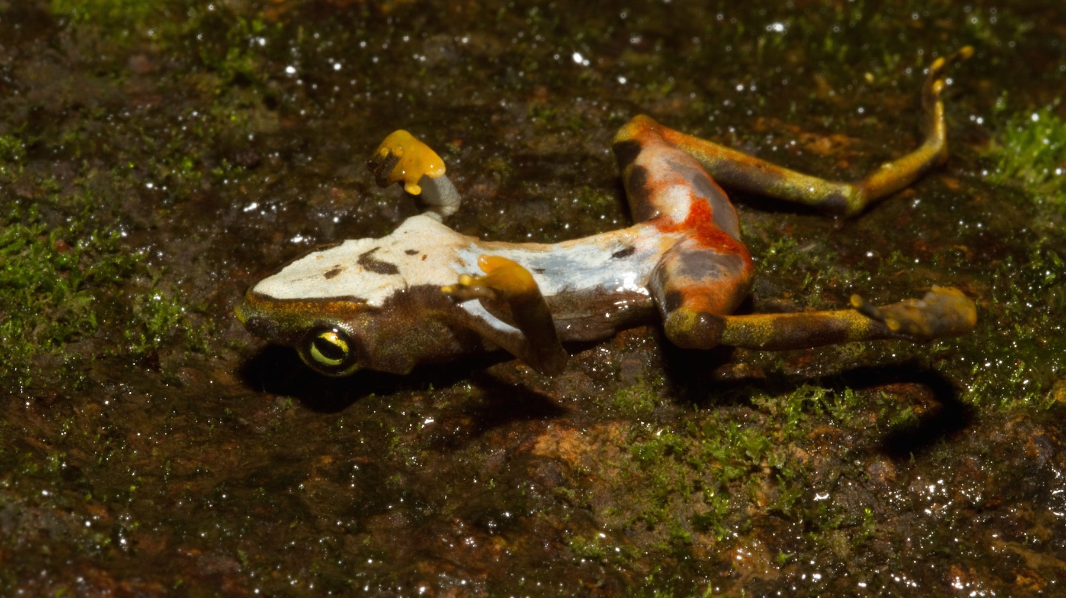
CRISE ECOLÓGICA
A fragilidade os torna bioindicadores, mas também vítimas.
Sentinelas da Água e a Ameaça Quitrídia
Sua dependência dupla (água e terra) e pele absurdamente permeável os tornam os primeiros vertebrados a morrer com pesticidas e poluição — bioindicadores clássicos.
Hoje, uma epidemia silenciosa dizima o grupo globalmente: a Quitridiomicose. O fungo se espalha queratinizando a epiderme, que bloqueia as trocas gasosas e osmóticas, causando asfixia e parada cardíaca.

Slide 22
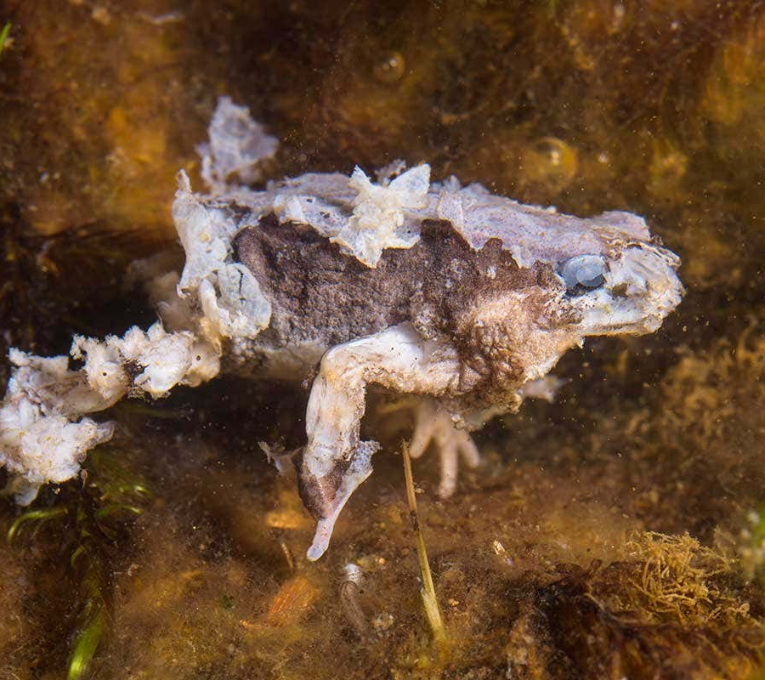

Slide 23

